Slide 1
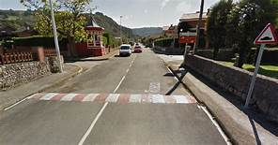
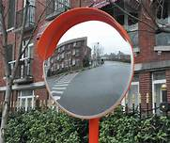
SEGURIDADe VIAL
T. T. M
(TRABALLO DE TRASFORMACIÓN DO MUNDO)
11- 6 - 2020
DE: UXIA PARADA PRADO 6ª

Slide 2
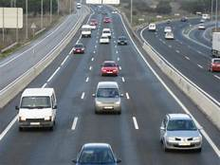
presentación do t. t. m
1ª Necesidade detectada.
2ª Imaxes de rúas con deficiencias observadas.
3ª Plan de mellora.

Slide 3
NECESIDADE DETECTADA
Detecto que en moitos sitios as estradas non están ben porque nalgúns sitios non hai espellos, nin badéns e noutros hai postes da luz na estrada.

Slide 4
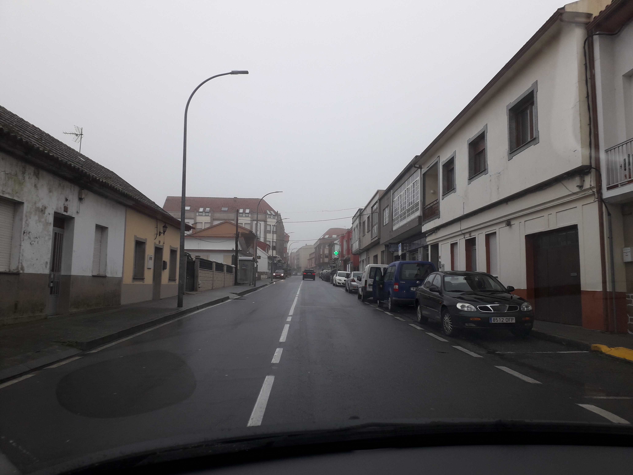
Rúa de Sálvora ( Aguiño ). Necesita un badén, porque os coches van moi rápido .

Slide 5
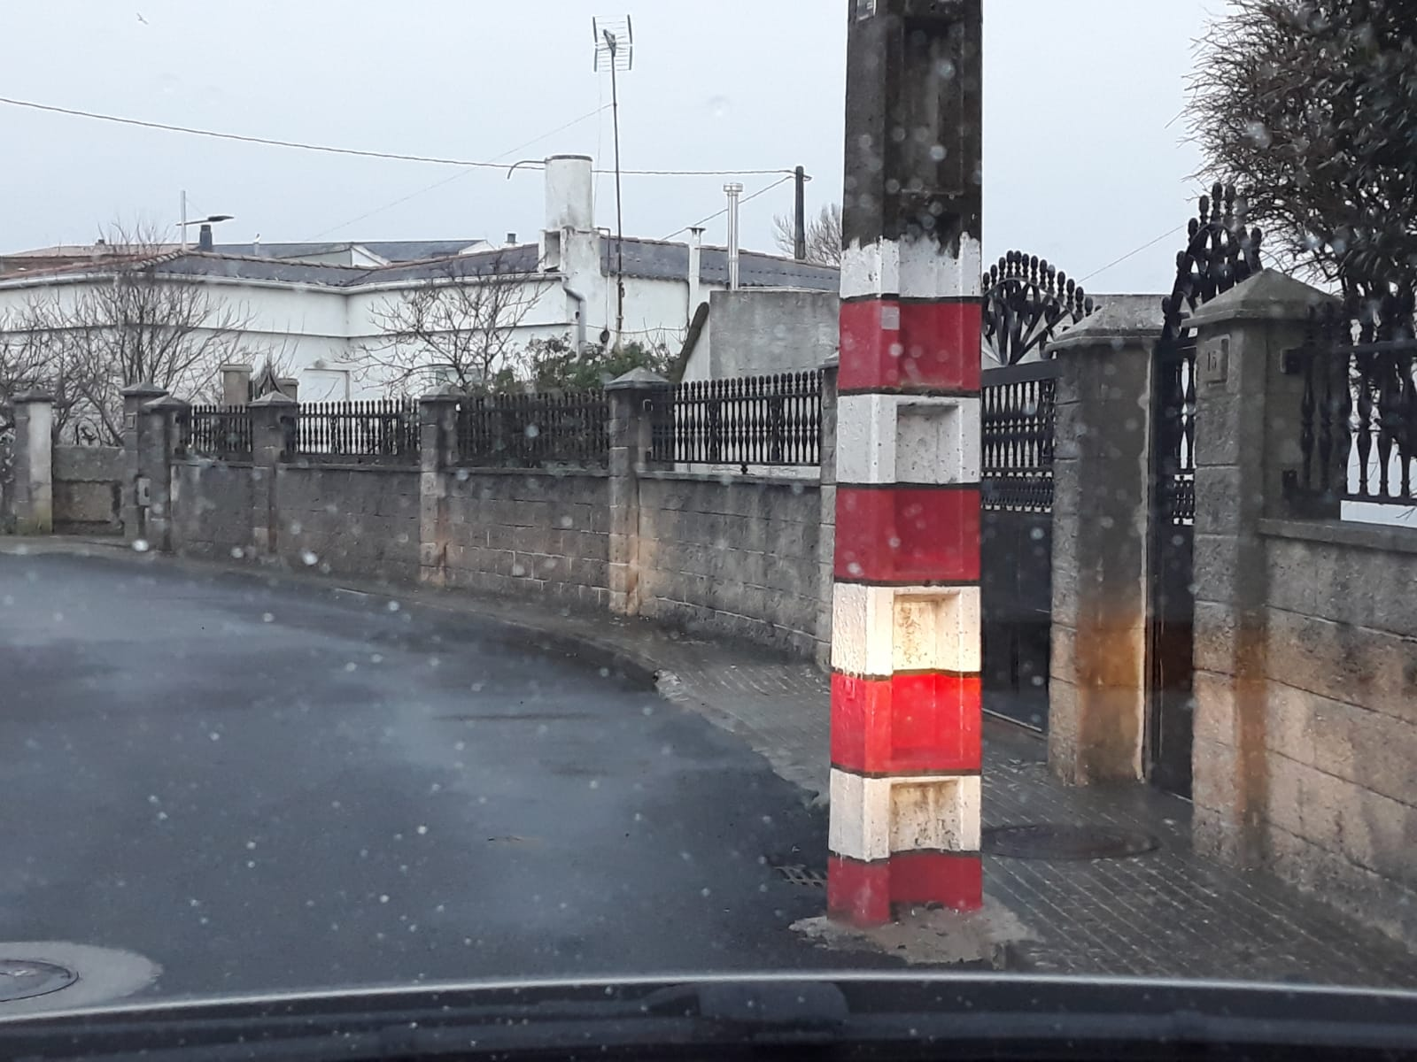
Rúa Sagres ( Aguiño ). Este poste está dentro da estrada, e aínda que está sinalizado está nunha curva.

Slide 6
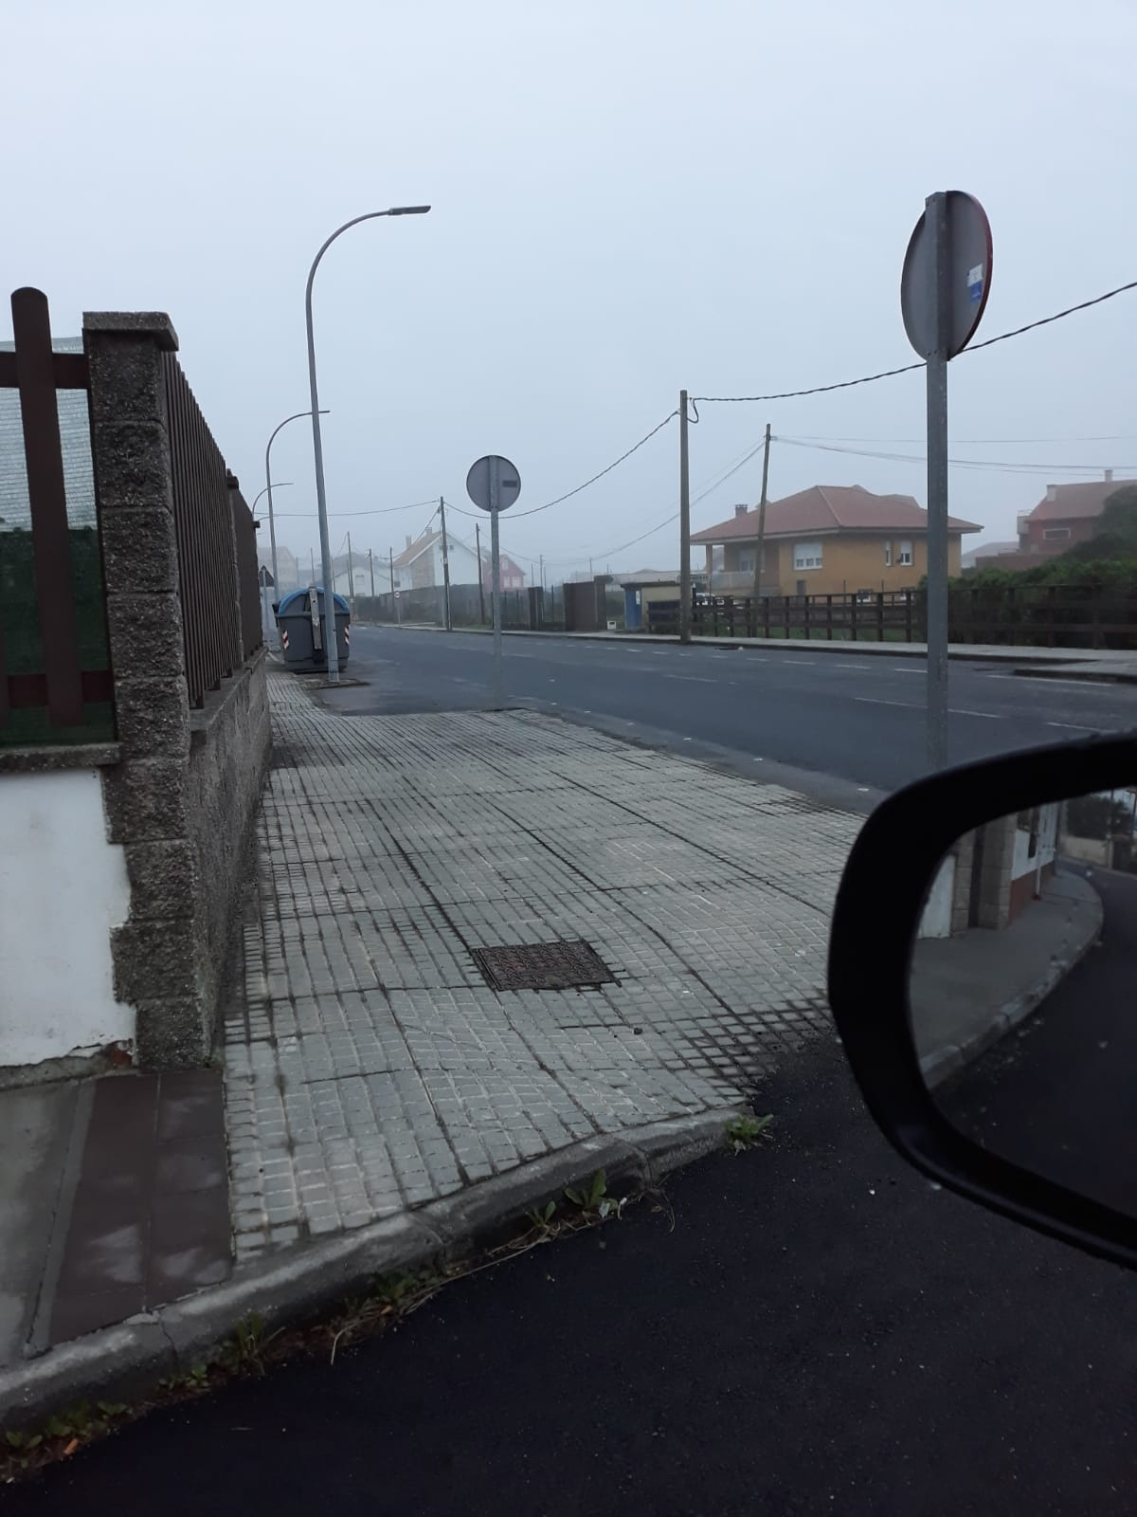
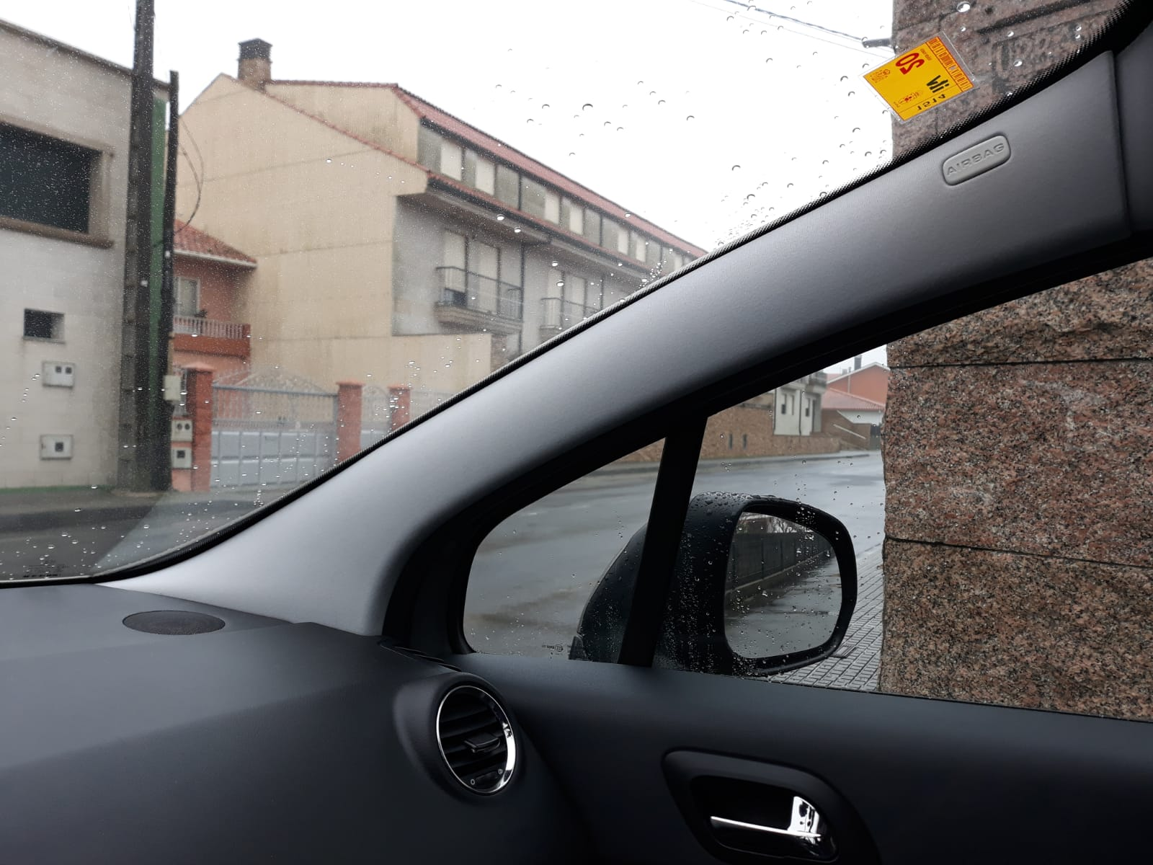
Rúa Listres ( Aguiño). Nesta saída necesitariase un espello porque hai mala visibilidade.

Slide 7
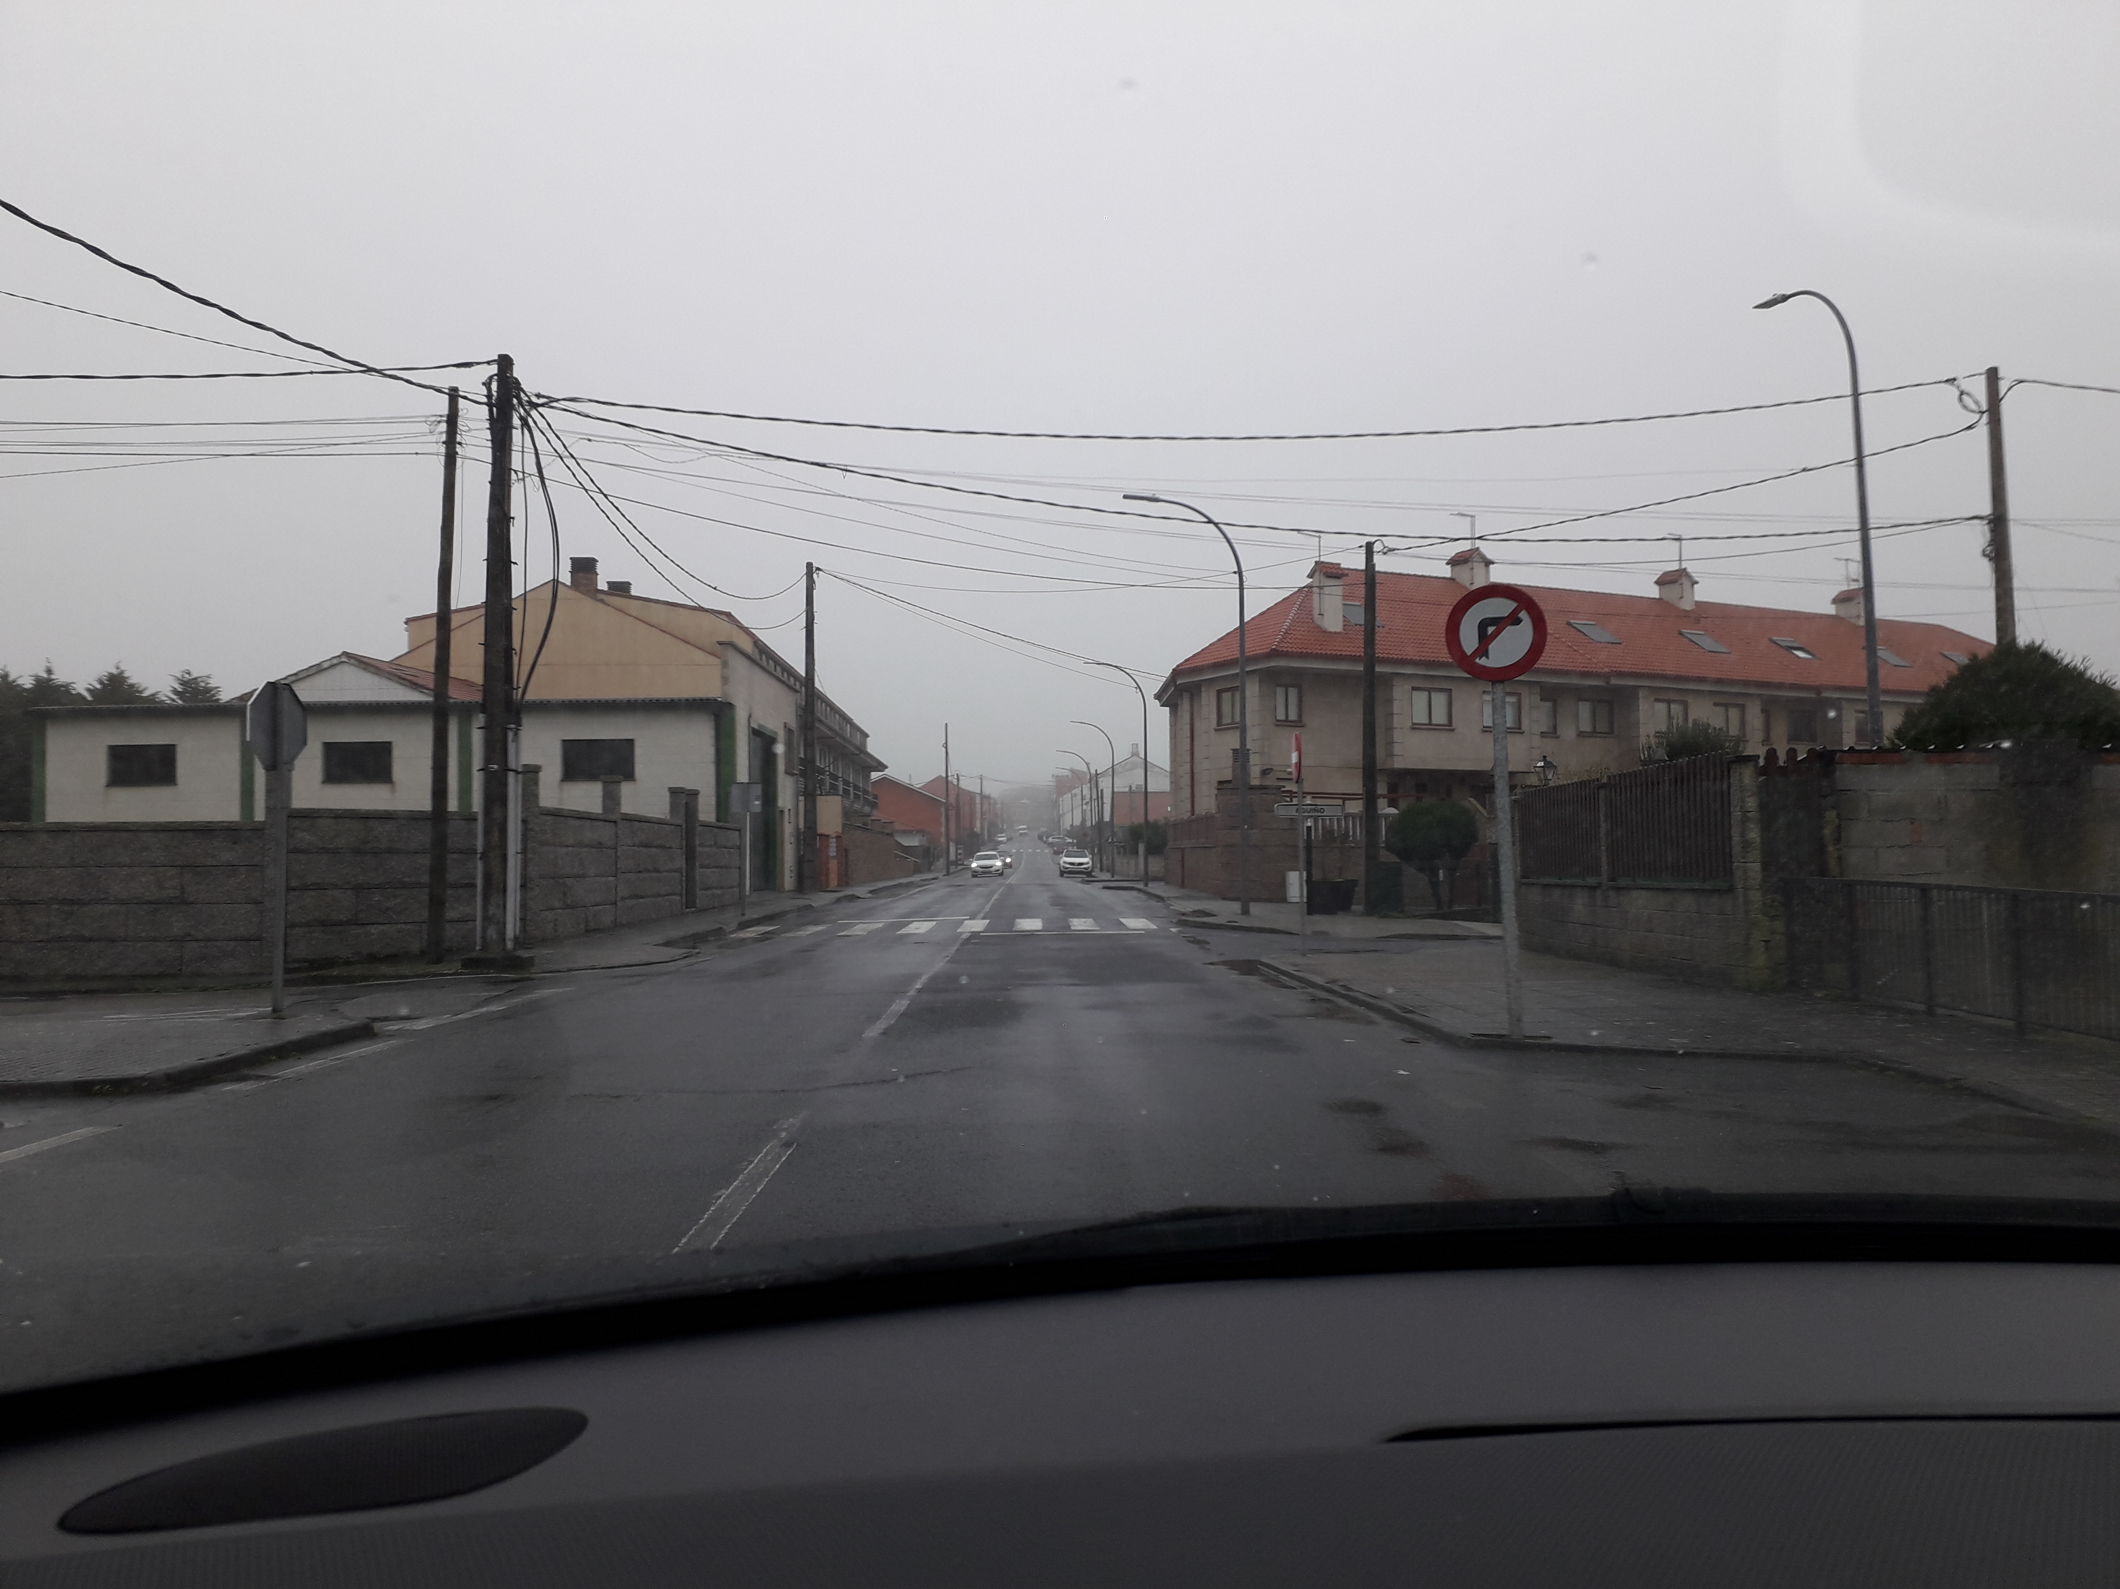
Rúa Listres (Aguiño ). Esta estrada necesita un badén, porque é moi longa e os coches van moi rápido .

Slide 8
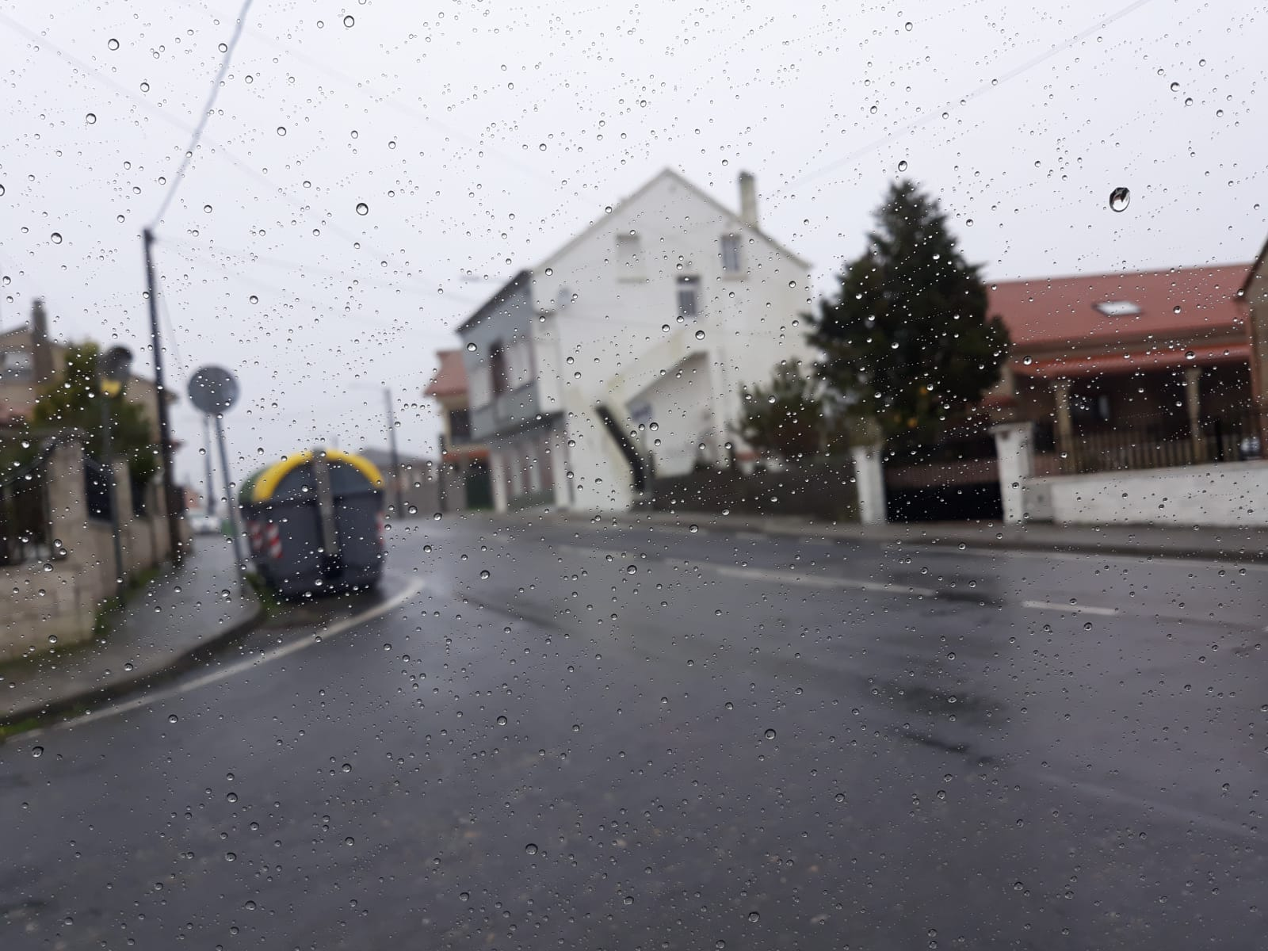
Rúa Celso Emilio Ferreiro ( Aguiño ). Esta rúa necesita un espello porque hai mala visibilidade.

Slide 9
PLAN DE MELLORA
O meu plan de mellora é levarlle estas fotos ao alcalde para intentar poñer espellos, badéns e avisar aos/as cidadáns/as para que que teñan precaución na estrada.

Slide 10
fin
E recordade sempre: con precaución na estrada

